Slide 1
אתר בוגרים – תשע"ו

Slide 2
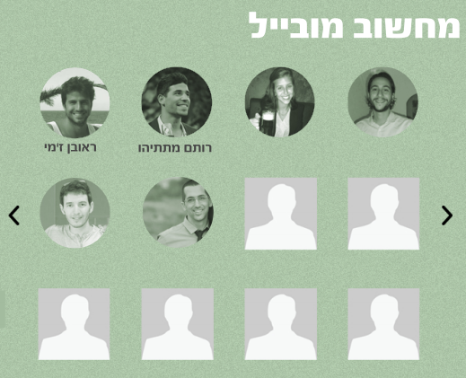
עמוד רשימת סטודנטים ע"פ התמחות
הרשימה מגיעה דינאמית וממקור חיצוני

Slide 3

עמוד כל הסטודנטים
הרשימה מגיעה דינאמית וממקור חיצוני

Slide 4
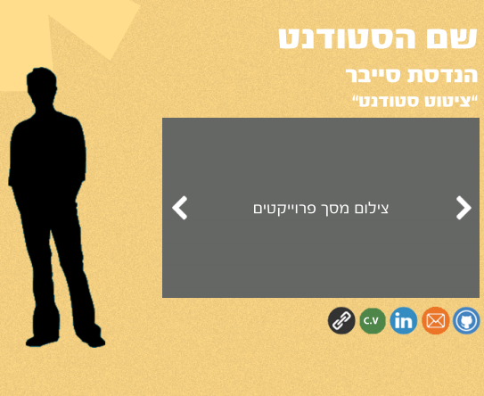
לחיצה על סטודנט 1 => עוברים לעמוד הסטודנט שבו מוצגים הפרטים של סטודנט 1
מתקבל: פרמטר של מספר המוצר שלחצו עליו: studentPage?id=1
מתקבל: מידע על הסטודנט מתוך הDB.
Copyright © Niv Baruch, Alaa Halumi, Arel Gindos. All rights reserved.

Slide 5
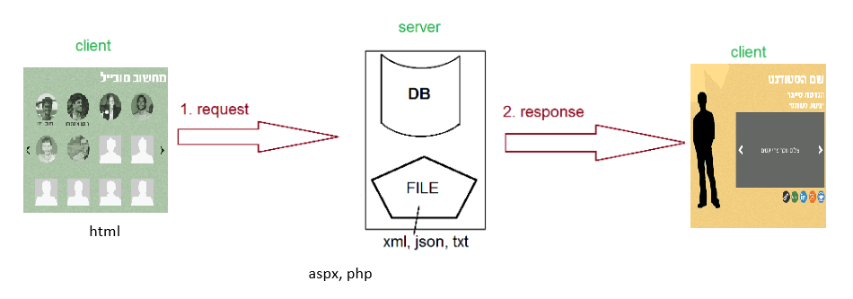
Flow מחשבים
לקוח -> שרת -> לקוח – request, response
Copyright © Niv Baruch, Alaa Halumi, Arel Gindos. All rights reserved.

Slide 6
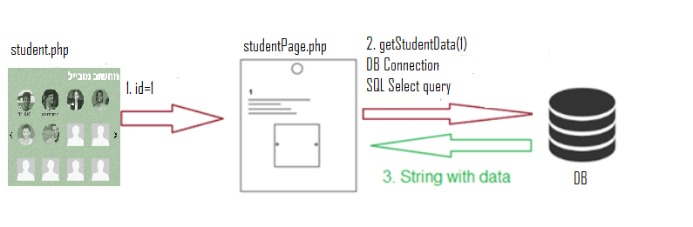
כאשר עמוד המוצר הוא php:
Copyright © Niv Baruch, Alaa Halumi, Arel Gindos. All rights reserved.

Slide 7
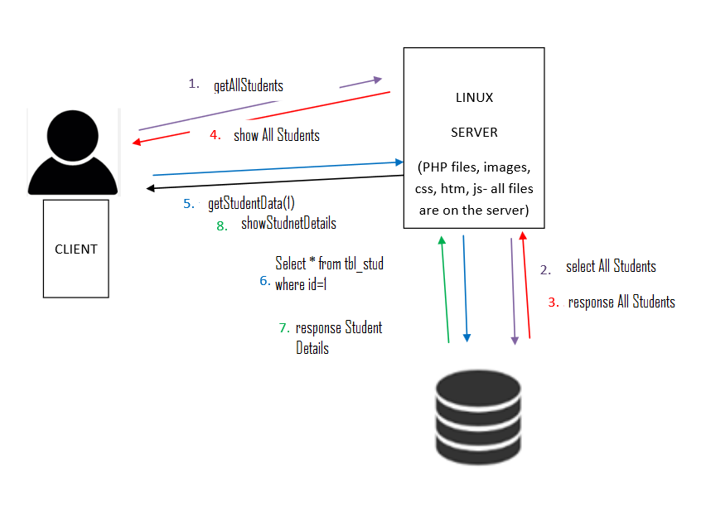
Flow מלא
Copyright © Niv Baruch, Alaa Halumi, Arel Gindos. All rights reserved.

